Slide 1
第16周周测讲评

Slide 2
第一名 128分 郑珂瑜 第二名 127分 梁子衡 第三名 122分 郭子晴
120分以上4人（郑珂瑜 梁子衡 郭子晴 洪炜圣）
115分以上11人（郑珂瑜 梁子衡 郭子晴 洪炜圣 袁创
文观坤 李奕琳 温家明 张耀宇 符朗铭 黄远之）
114-110分9人（唐梓灏 龙彦宇 冯宣睿 张荣臻 洪澜玮 陈林鹏 吴盈乐 黄兆壹 张梓浩）
109-105分8人
104-100分9人
100分以下7人

Slide 3
选择题答题情况：
2人满分：温家明 李奕琳
8人错1题。
11人错2题。
14人错3题。
8人错4题。
1人错5题。
1人错6题。
第1题21人，第2题2人, 第3题1人
第6题14人（4A10C），第7题10人（（4A3C3D）
第10题14人（1B9C4D) 第11题8人（1A1B6C)第12题4人（2B1C1D） 第15题29人（6A4B19C）
第19题10人（10B)

Slide 4
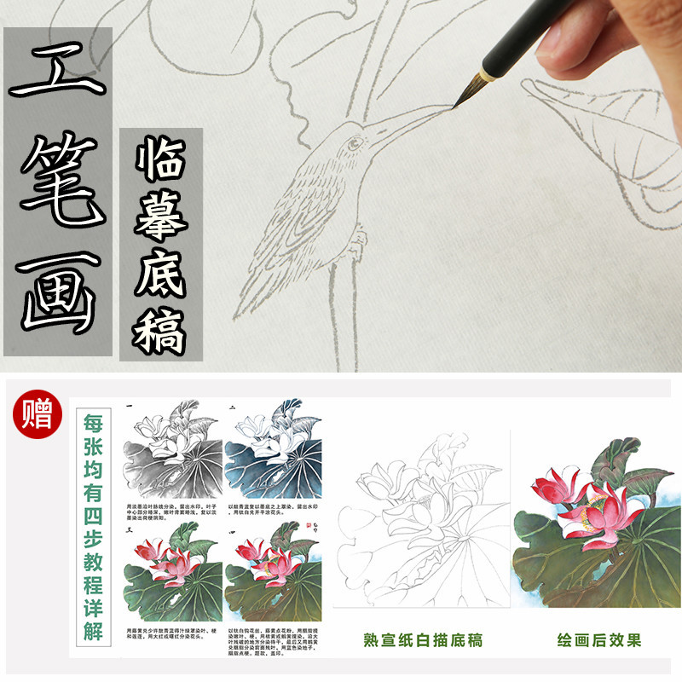

Slide 5
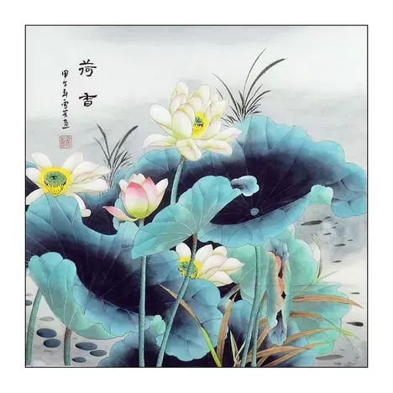

Slide 6
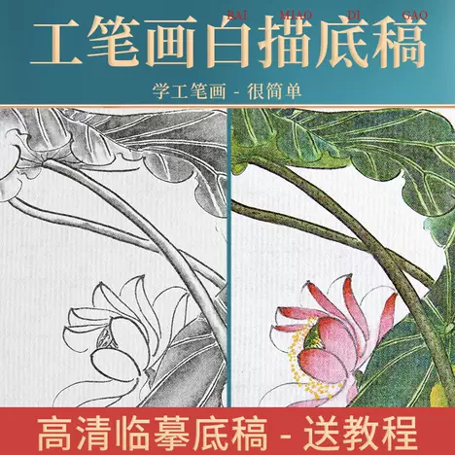

Slide 7
台静农(1903--1990)，著名作家、文学评论家，书法家。字伯简，笔名有青曲、孔嘉等，安徽省霍邱县(今六安市叶集区)人 。幼承庭训，读经史，习书法，中学后入北京大学国文系旁听，后北京大学研究所国学门肄业，奠定了国学基础。1925年春初识鲁迅，后两人关系密切，友谊深厚。1927年后，任教于辅仁大学、厦门大学、山东大学及齐鲁大学等。抗战后，举家迁四川，任职国立编译馆。1946年赴台，后任台湾大学中文系教授。台静农治学严谨，在文学、艺术、经史等多种领域均涉之甚深，并以人格耿介、文章书画高绝驰名。有《静农论文集》、《静农书艺集》、《台静农散文集》、《台静农短篇小说集》等行世。

Slide 8
1925年夏，鲁迅发起成未名社，台静农为社员。创作以短篇小说为主，兼写诗歌、散文，多载《莽原》半月刊、《未名》半月刊等刊物。后集为短篇小说集《地之子》、《建塔者》，分别于1928年、1930年由未名社出版，均为《未名新集》之一。另外编有《关于鲁迅及其著作》一册，内收有关《呐喊》的评论和鲁迅访问记等文章共14篇，1926年 7月由北京未名社出版，为最早的鲁迅研究资料专集。

Slide 9
《地之子》共收小说14篇，显示了作者善于从民间取材，通过日常生活和平凡事件揭露社会黑暗的特点。笔调简练、朴实而略带粗犷。格局不大，但有浓厚的地方色彩。鲁迅认为，"在争写着恋爱的悲欢，都会的明暗的那时候，能将乡间的死生，泥土的气息，移在纸上的，也没有更多，更勤于这作者的了"(《〈中国新文学大系〉小说二集序》)。他是20年代乡土文学的代表作家之一。
《建塔者》共收小说10篇，揭露新军阀的血腥统治，歌颂在白色恐怖下坚持斗争的革命志士，是作者思想更趋激进的产物。但由于生活积累不足，人物形象不够丰满。
抗日战争胜利后，应当时任台湾省编译馆馆长的许寿裳的邀请，到该馆任职。后又随许寿裳转至台湾大学中文系任教。他是台湾出版的《中文大学典》编纂人之一。

Slide 10
他晚年收进《台静农短篇小说集》的十五篇作品，就有十二篇出自《地之子》。他在"后记"中写道:"其十篇中的九篇都是以我的故乡为题材的，还保留了乡土的语言。这次读过后，使我有隔世感的乡土情分，又凄然的起伏在我的心中。"现代文学史家杨义先生认为台静农的小说"从内容到风格，皆师法鲁迅"，并认定他是中国现代小说史上的杰出的"乡土小说作家"(《中国现代小说史》)。
台静农的小说，师承鲁迅的现实主义传统，不仅写出了传统等级制度和封建习俗造成的乡村悲剧，而且写出了民国初年军阀横行和社会动乱给人民带来的深重灾难。他笔下的人间闭塞、灰冷、残酷有若传说中的阴曹，到处是邪气朴朴，鬼影幢幢。作者在描写中，融进异常深挚的悲愤之情，这就更增加了其小说的悲剧色彩。因此，香港的文学家刘以鬯(chàng)先生认为:"二十年代，中国小说家能够将旧社会的病态这样深刻地描绘出来，鲁迅之外，台静农是最成功的一位"。

Slide 11
8．文本一中“将来还要过活的”这句话出现两次，意蕴有相同也有不同，请结合小说内容具体分析。（6分）
“真丢脸，不过要拜天地，总得要旁人的；要是不恭不敬地也不好，将来还要过活的。”
忽而汪大嫂的眼泪扑的落下地了，全身颤动抽搐；汪二也木然地站着，颜色变得难看，可怕。双烛的光辉，竟暗了下去，大家都张皇失措了。终于田大娘说:“总得图个吉利，将来还要过活的！”
相同：都体现出对礼教的屈从，是为了让婚姻得到大家认可。（2分） 不同：第一次体现的是汪大嫂为了将来的生活有脸面的心理，包含着生存的无奈（2分）；第二次田大娘所说，意在安慰，劝汪大嫂把仪式举行完（2分）。

Slide 12
9.文本二认为，乡土文学在“特殊的风土人情画外”，应当还有“对于命运的挣扎”。小说中“对于命运的挣扎”，体现在什么地方？请结合文本一简要分析。（6分）
①为了活下去，汪大嫂无奈选择同汪二结合，体现了生命的坚韧；（2分）
②田大娘认为小户人家不必守节，是对汪大嫂再嫁的支持；（2分）
③田大娘和赵二嫂的坦然相助以及体贴的安慰，为汪大嫂与汪二拜堂注入了坚定的力量。（2分）

Slide 13
10．下列对文中画波浪线部分的断句，正确的一项是（3分）
A．每月初得禄/裁留身粮/其余悉分振亲族/家人绩纺以供朝夕/时有困绝/或并日而食/身恒布衣不完/妻子不沾寸禄/
B．每月初得禄/裁留身粮/其余悉分振亲族/家人绩纺以供/朝夕时有困绝/或并日而食/身恒布衣/不完妻子/不沾寸禄/
C．每月初得禄/裁留身粮/其余悉分振亲族家人/绩纺以供朝夕/时有困绝/或并日而食/身恒布衣不完/妻子不沾寸禄/
D．每月初得禄/裁留身粮/其余悉分振亲族家人/绩纺以供朝夕/时有困绝/或并日而食/身恒布衣/不完妻子/不沾寸禄/

Slide 14
70岁
11．下列对文中加点词语的相关内容的解说，不正确的一项是（3分） A．铨衡，衡量轻重的器具，引申为评量品鉴的意思，也指评量人才或执掌铨选的职位。 B．解褐，脱去平民衣服，始任官职。褐是粗布短衣，古时是贫贱的人所穿着的衣服。 C．夷齐，伯夷和叔齐的并称，兄弟二人是历代仁人志士抱节守志、清正廉明的典范。 D．致事，指官员告老辞官，同致仕。古代致事的年龄一般是六十岁，有疾患则可提前。

Slide 15
及康伯为吏部尚书，隐之遂阶清级，解褐辅国功曹，转参征虏军事。 （1）寻守廷尉，迁左卫将军。虽居清显，禄赐皆班亲族。
不久
他
担任
廷尉，
升迁
左卫将军。
虽然
出任
清要显达的官职
俸禄
分给
亲戚和族人。
但
赏赐
都
颁

Slide 16
谢石请为卫将军主簿。隐之将嫁女，石知其贫素，遣女必当率薄，乃令移厨帐助其经营。
贫素——清贫俭朴（贫困朴素？）
遣——嫁
率——从 薄——简朴
经营——料理婚事

Slide 17
这是一首言志诗。诗写作者领兵备倭驻守沿海之时，一夕忧时不能安枕，适有老朋友来访，便于帷幄深处，饮酒谈兵，推心置腹。自谓学书、学剑，献身边防，不为功名利禄，唯愿海疆和平。
"小筑暂高枕，忧时旧有盟"言作者当时的生活平静，小巧的别墅生活暂时高枕无忧的，但别忘了虎狼在侧。
"呼樽来揖客，挥麈坐谈兵"，属写实。《明史》本传载:继光"召募三千人，教以击刺法，长短兵迭用";又"因地形制阵法，审步伐便利，一切战舰，火器、兵械、精求而更置之。'戚家军'名闻天下。"又上疏提出边兵"虽多亦少"的七个原因;士卒不练的六条错误;"虽练无益"的四项失策，皆切中时弊，有益国防。这也是实指。

Slide 18
"云护牙签满，星含宝剑横"则言兵书和宝剑都常备，只是想为国杀敌。王世贞《戚将军赠宝剑歌序》云:"将军逐贼至闽海中，夜见赤光起波际，使善没者探之，乃一古铁锚也。重可二百斤，因合闽铁丝髻炼之，为剑三，俱作青色，烂烂射眼。"可见此句也不是虚拟，而是实指。
"封侯非我意，但愿海波平"则更明确地表明戚继光为驱逐倭患、保卫海防、拯救百姓于水火，而并非追求个人功名的崇高品质。汉班超曾经投笔叹曰:"大丈夫无他志略，当效傅介子、张骞立功异域以取封侯，安能久事笔砚间乎?"此反用其事。
全诗格调高旷，慷慨激昂，笔力壮健。

Slide 19
16．汉代班超曾经投笔叹曰：“大丈夫无他志略，当效傅介子、张骞立功异域以取封侯，安能久事笔砚间乎？”从尾联看，诗人与班超在抱负、气概上有何异同？请结合全诗简要作答。（6分）
同：二人都有建功立业的志向，都希望有一番大丈夫立世的作为；二人都有一种不甘平庸、慷慨豪迈的英雄气概。（3分）
异：二人境界与格局有高下之别。班超以封侯为人生志向，侧重个人功名；而诗人志向不在封侯，而在驱逐倭患、保卫海防、拯救百姓于水火，侧重平治天下，更有一种无我的至大至刚的崇高精神。（3分）

Slide 20
健康饮食不只是针对一顿饭而言的。所谓健康饮食，是指一个人摄取的所有饮食是否符合人体的需求——需要得多，就吃得多；需要得少，就吃得少。只有“整体的食谱”，才能谈得上健康还是不健康。这个整体，至少是针对一天而言，甚至是可以几天为时间范围的。所以， ① ，意义很有限。
针对一顿饭谈健康饮食

Slide 21
好好吃的根本，是获得全面均衡的营养，而不是社会普遍认可的一日三餐。通常所说的“垃圾食品”，其实并不是含“有毒有害”成分，而是它们所富含的营养成分人们很容易获得，② 。同样，所谓的“健康食品”也并不是含有什么神奇的健康成分，而是它们富含的营养成分往往在许多人的饮食中有所欠缺。
因此导致摄入太多

Slide 22
我们在进食时，如果能在其他食物中补充营养，“不健康食物”也可成为健康饮食的组成部分。因为，除了这顿午餐，③ 。只要在其他那几顿饭中注意补上蔬菜、水果、粗粮，注意控制盐和糖，也完全可以构成健康饮食。
还有早餐、晚餐

Slide 23
23．阅读下面的材料，根据要求写作。（60分）
“我们听过无数的道理，却仍旧过不好这一生。”（韩寒《后会无期》）
这句话在“知乎”平台上引起了许多探讨，有共鸣也有争鸣。有人说，还是个人对道理的认知水平不够吧；有人说，纸上得来终觉浅，行动起来才真难啊；还有人说，大道至简，多则生乱嘛；也有人说，莫非是我们对“过好”有什么误会。那么，这句话引起了你的哪些联想和思考呢？
请结合材料写一篇文章，体现你的感悟和思考。
要求：选好角度，确定立意，明确文体，自拟标题；不要套作，不得抄袭；不得泄露个人信息；不少于800字。

Slide 24
“我们听过无数的道理，却仍旧过不好这一生。”
什么是道理
听？懂？
行？
道理越多越好吗？
道理是什么
？
为什么过不好？
怎样才能过好？

Slide 25
《道理护航 征途由己》李子一
《善思致行辨道理，明志奋斗过人生》陈中正
《明阐道之法，过好自己的人生》周宇
《懂得道理，过好人生》郭子晴
《善用道理，学会行动，过好人生》梁子衡
《循至理体悟人生，问真心过好一生》文观坤
《躬行中得真理，以至简过一生》黄远之
《过好一生，与道理何干》洪炜圣
《孰无阴晴圆缺？秉初心方致道》张耀宇
《教我走？自己走》陈梓彬

